Slide 1
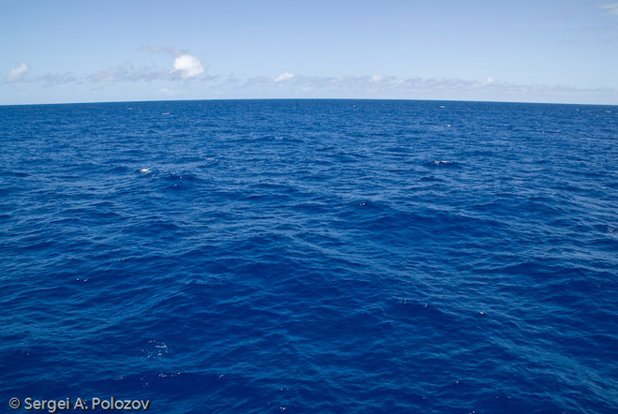

Slide 2
ПРИЙОМ « Географічний крос»

Slide 3
Прийом « Виправ помилку»
«Вода — особлива речовина. Вона перебуває в чотирьох станах і не переходить з одного в інший. Унаслідок охолодження вода розширюється, перетворюючись на пару, вона зменшується в об'ємі. Вода не здатна нагріватися та випаровуватися.»

Slide 4
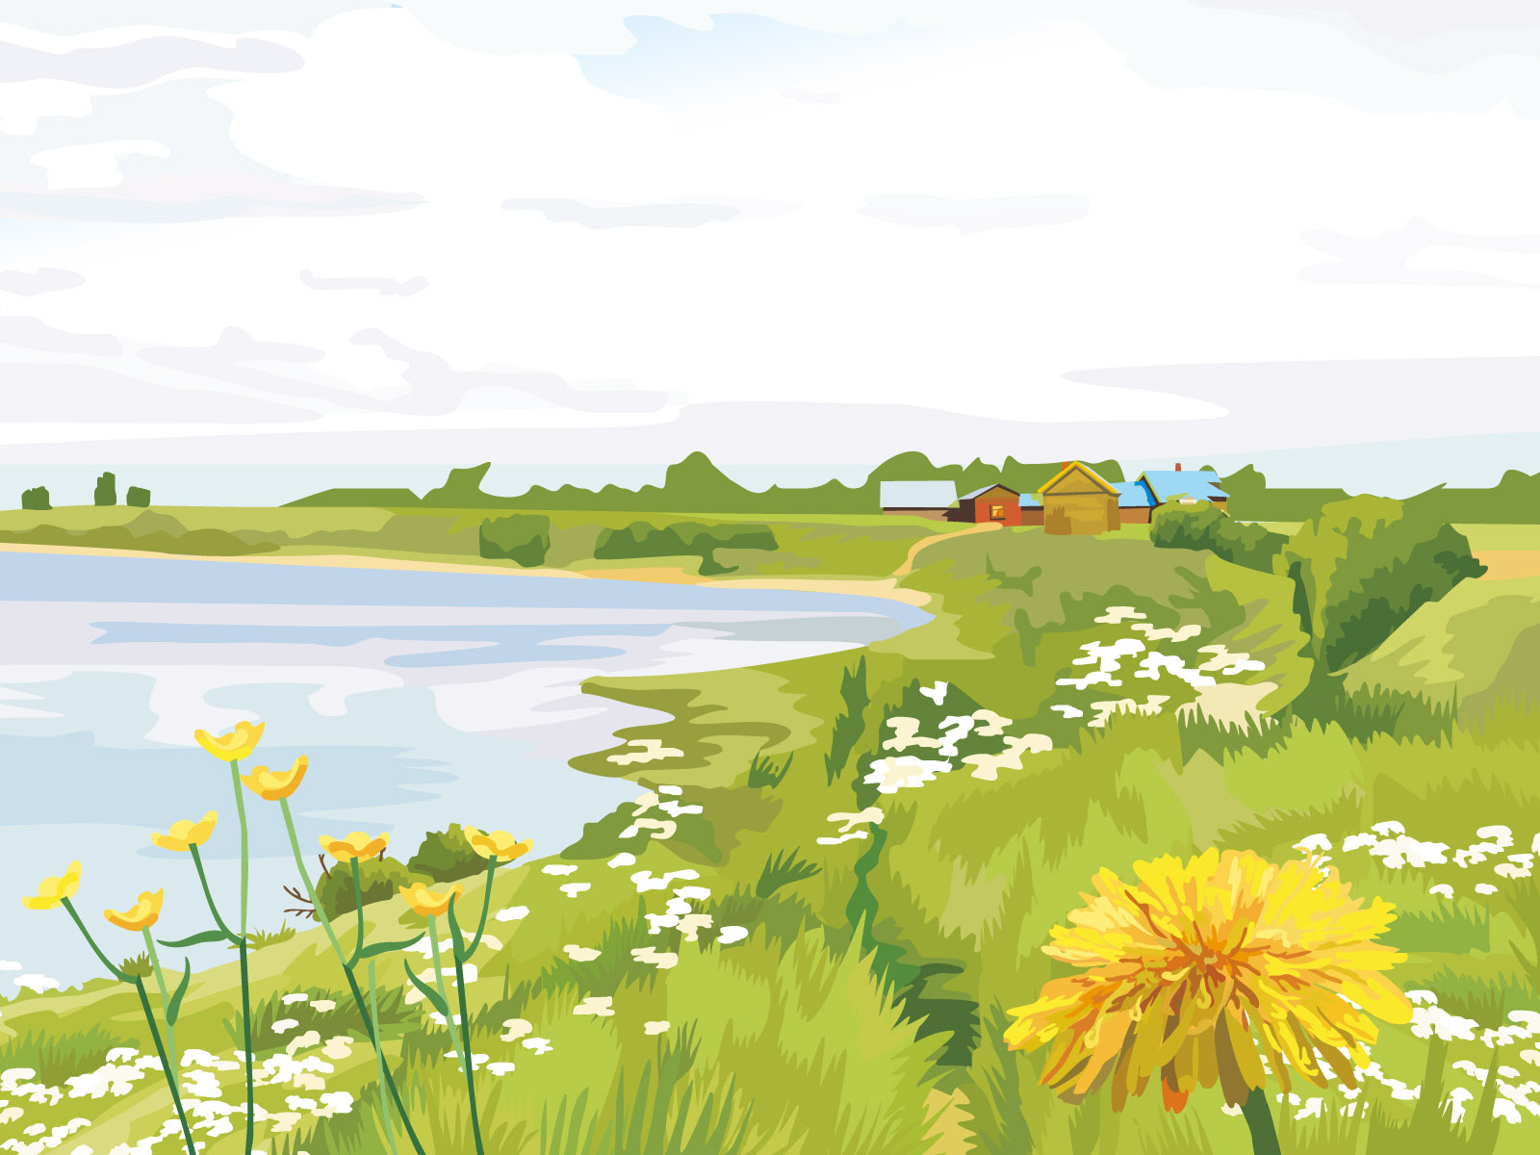

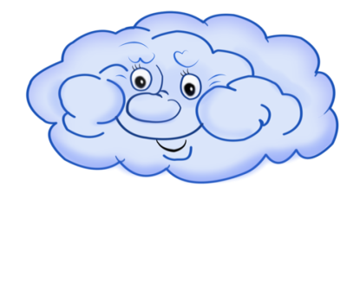

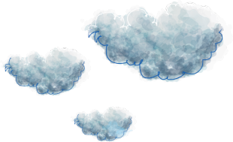

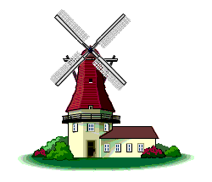

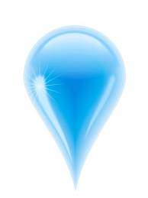

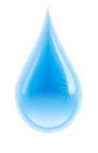
Назвіть процеси внаслідок яких відбувається взаємодія океану, атмосфери, суходолу.

Slide 5
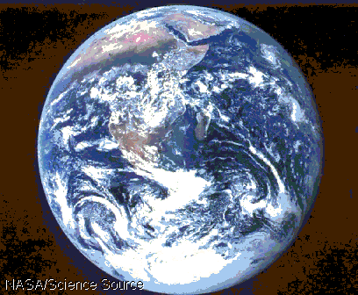
Урок на тему:
“ Океан та його частини”

Slide 6
Мета уроку:
- ознайомитись з основними частинами океану та вивчити їх розміщення на планеті;
-розширювати світогляд , формувати навички роботи з різними джерелами знань, розвивати навички добору і опрацювання отриманої інформації;
-виховувати в собі зацікавлення до природи та дбайливе ставлення до неї.

Slide 7
Маршрут подорожі:
Географічно- дослідницька
Історична
Картографічна
Екологічна
Рефлексійна

Slide 8
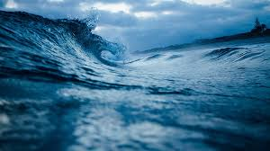

Slide 9
Прийом « Кошик ідей»
Напишіть слова і вислови які пов’язані із
Словом « Океан»

Slide 10
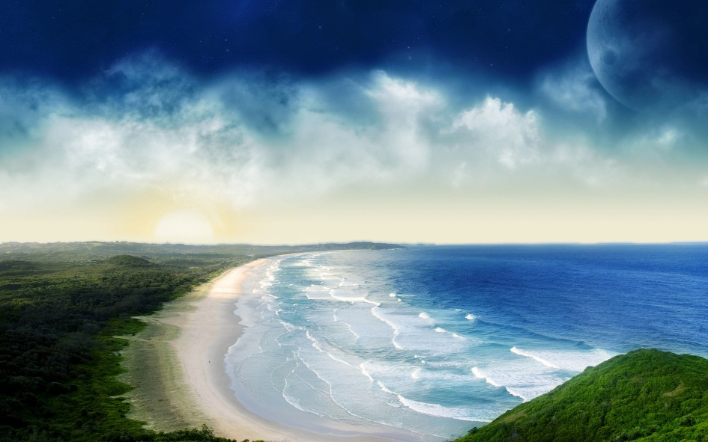
О к е а н
Океан – безперервна водна оболонка Землі.
Назва "океан" походить від імені міфічної річки Океан, яка за уявленнями вавілонян і єгиптян омивала плоский диск суші. У міру накопичення географічних знань стало ясно, що материки омиває не річка, але назва "Океан" збереглася.

Slide 11
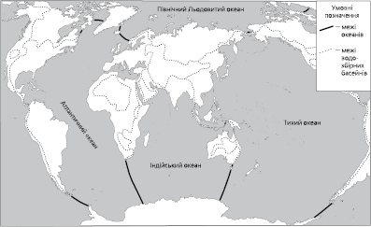
О к е а н и

Slide 12
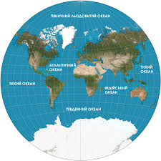

Slide 13
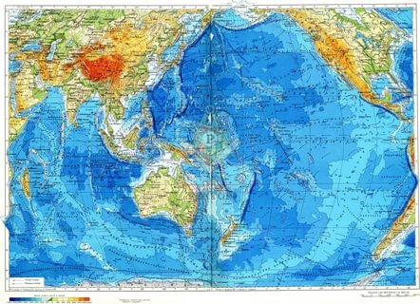
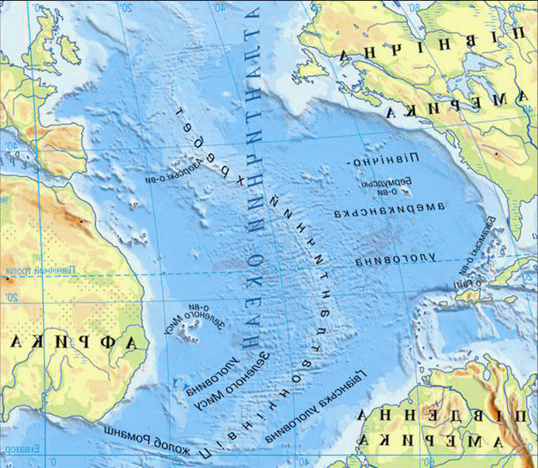
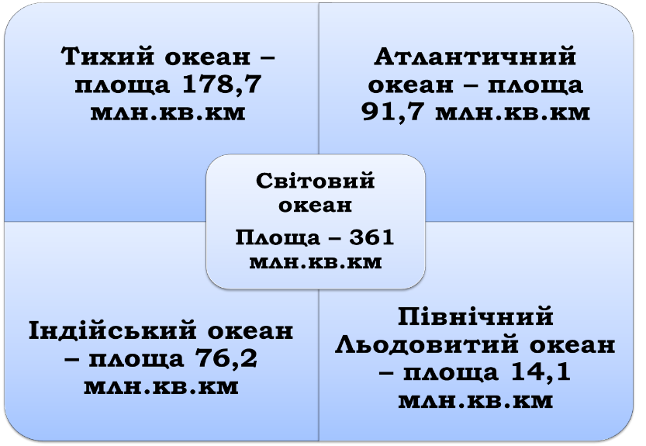
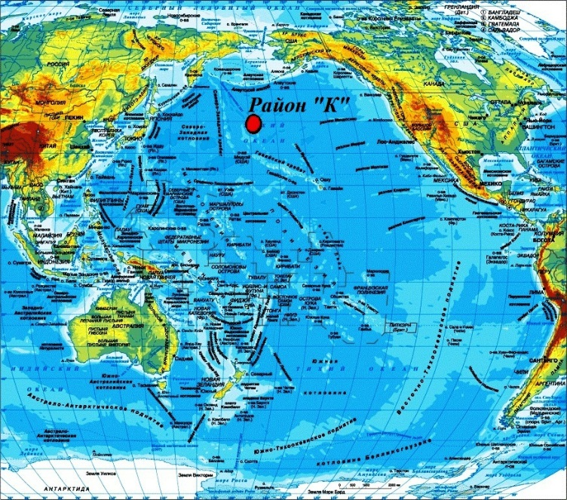
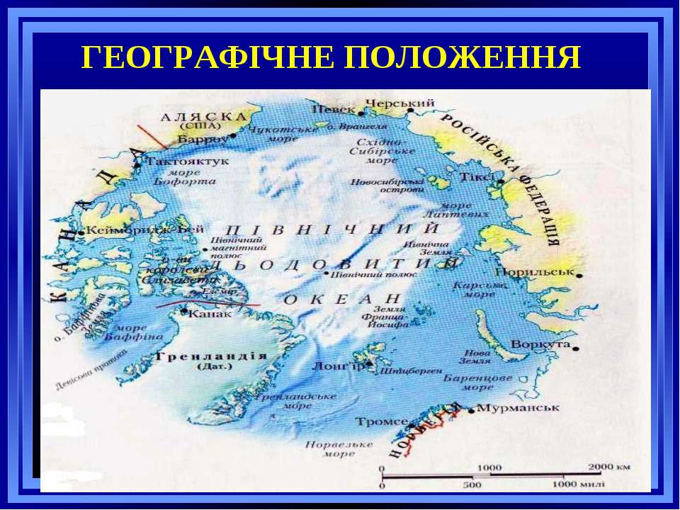

Slide 14
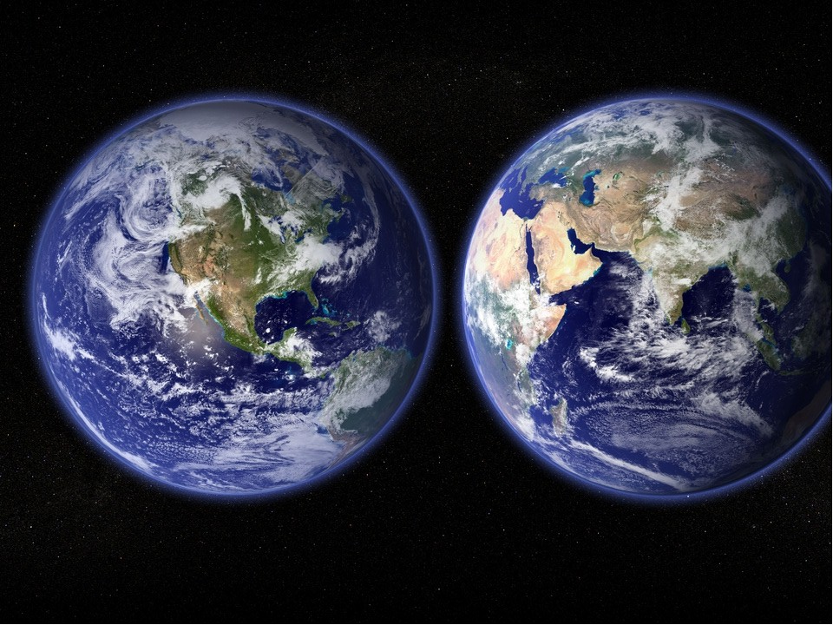

Slide 15
Зупинка «Географічно – дослідницька»
Дослідіть океани за планом:
1.Площа океану.
2.Розміри порівняно з іншими океанами.
3.Максимальна глибина.
4.Моря океану.
5.Які материки омиває.

Slide 16
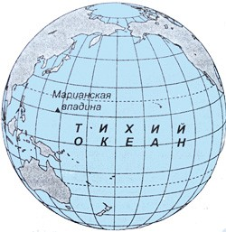
Т и х и й о к е а н
Тихий океан — найбільший з чотирьох океанів планети Земля.
Тихий океан займє 46% водної поверхні Землі,
і 32% від загальної.
Площа Тихого океану більша,
ніж загальна площа суші планети Земля.

Slide 17
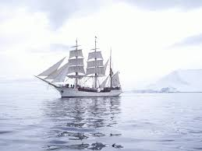
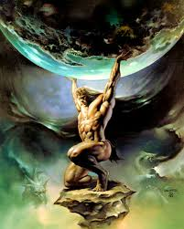
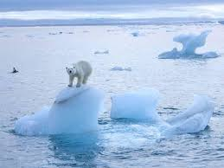
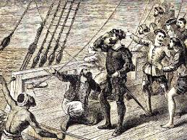
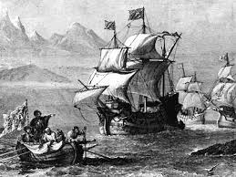
ЗУПИНКА « Історична»
Ви не задумувалися чому океани мають таку назву?

Slide 18
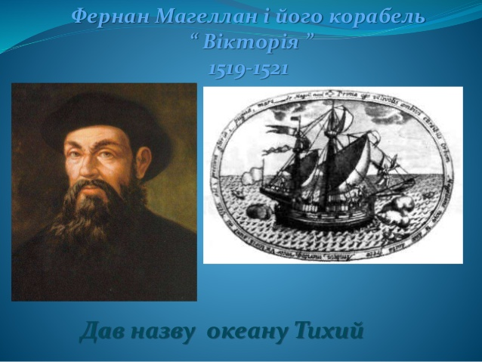

Slide 19
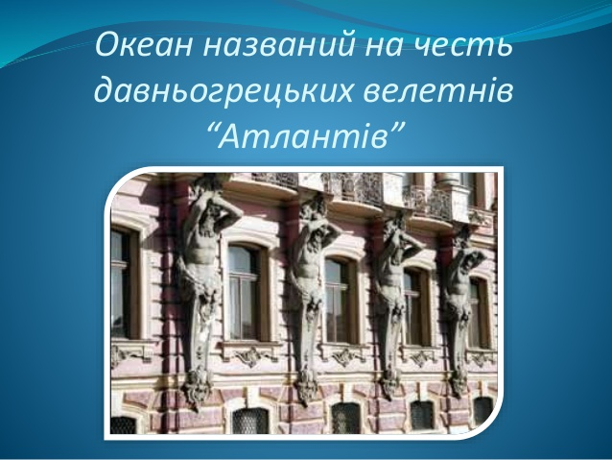

Slide 21
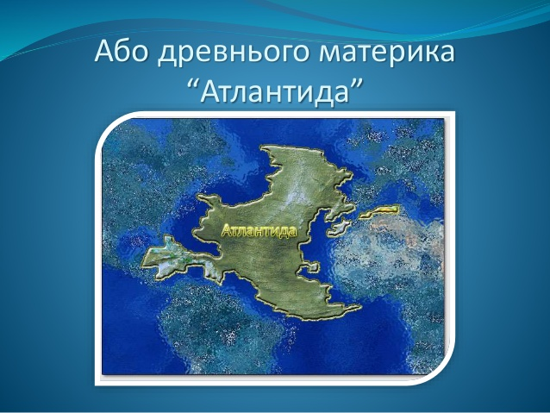
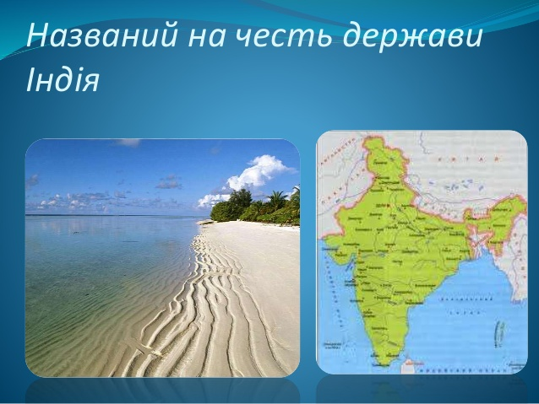

Slide 22
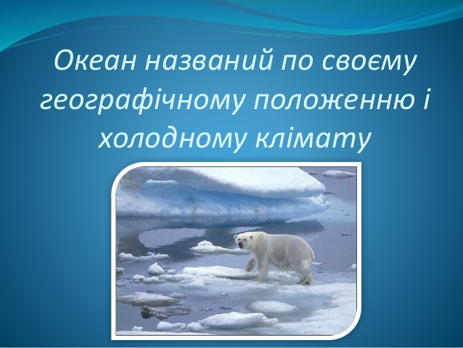

Slide 23
ЗУПИНКА « Картографічна»
Не даремно говорять , що без карти немає географії.

Slide 24
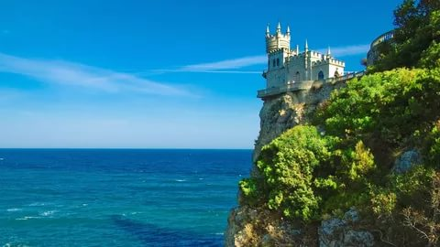
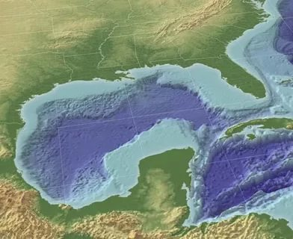
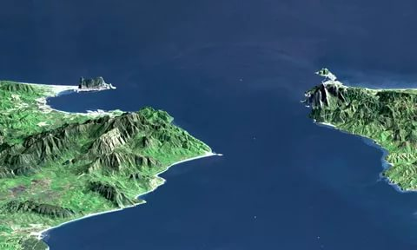
Ч а с т и н и С в і т о в о г о
о к е а н у
З а т о к а
М о р е
П р о т о к а

Slide 25
М о р е
Море – це частина океану, більш-менш відособлена від нього ділянками суходолу
Моря
Внутрішні
Окраїнні
Середземні

Slide 26
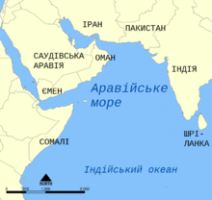
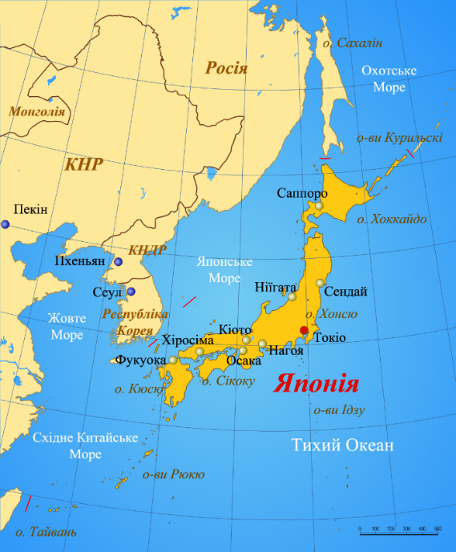
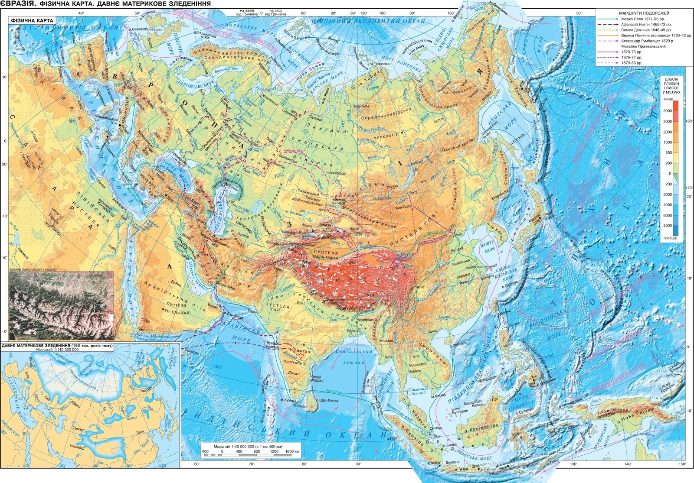
О к р а ї н н і
Моря прилеглі до материків.

Slide 28
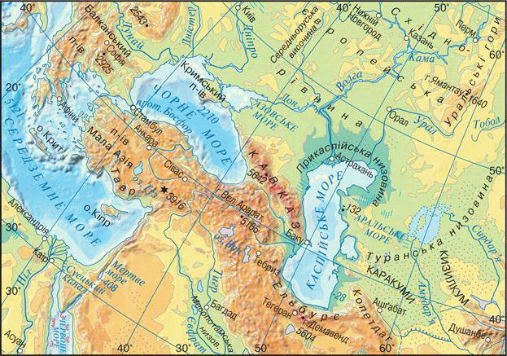
В н у т р і ш н і
Моря оточені сушею і зʼєднані з океаном протокою.

Slide 29
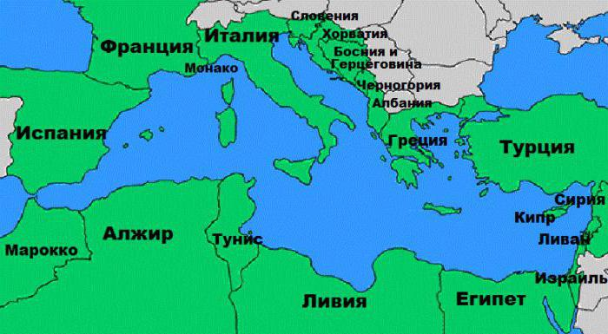
С е р е д з е м н і
Моря розміщені між материками.

Slide 30
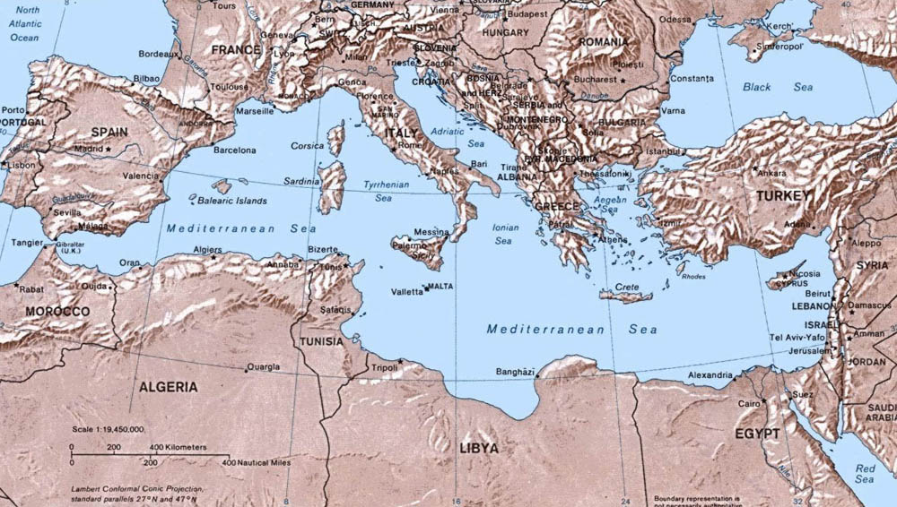
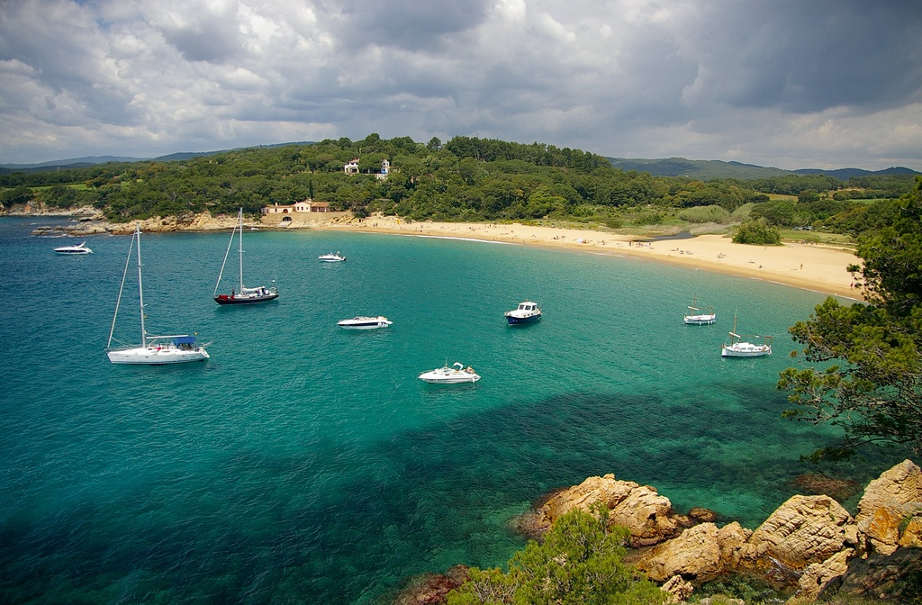
Середземне море. Море античності що омиває три частини світу: Європу, Африку та Азію.

Slide 31
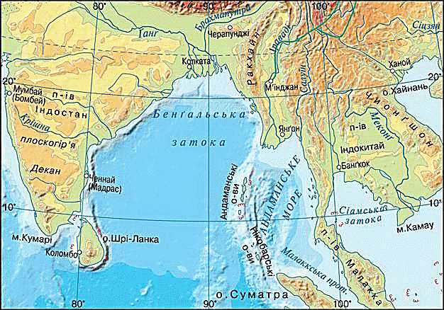
З а т о к а
Частина моря чи океану, що глибоко вдається в суходіл.

Slide 32
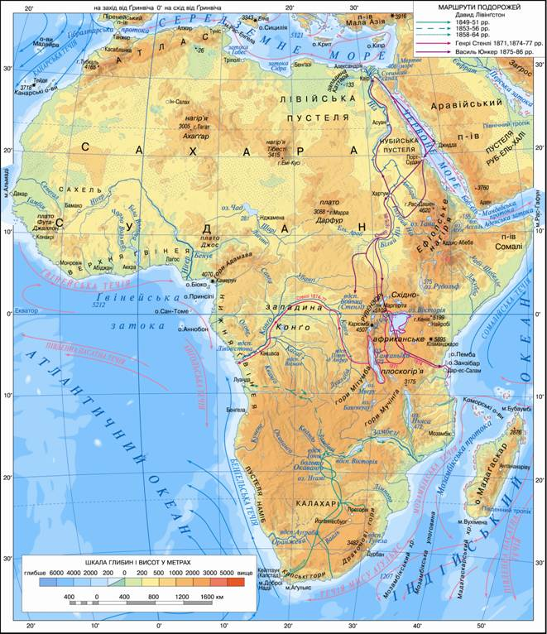
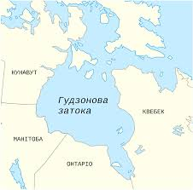

Slide 33
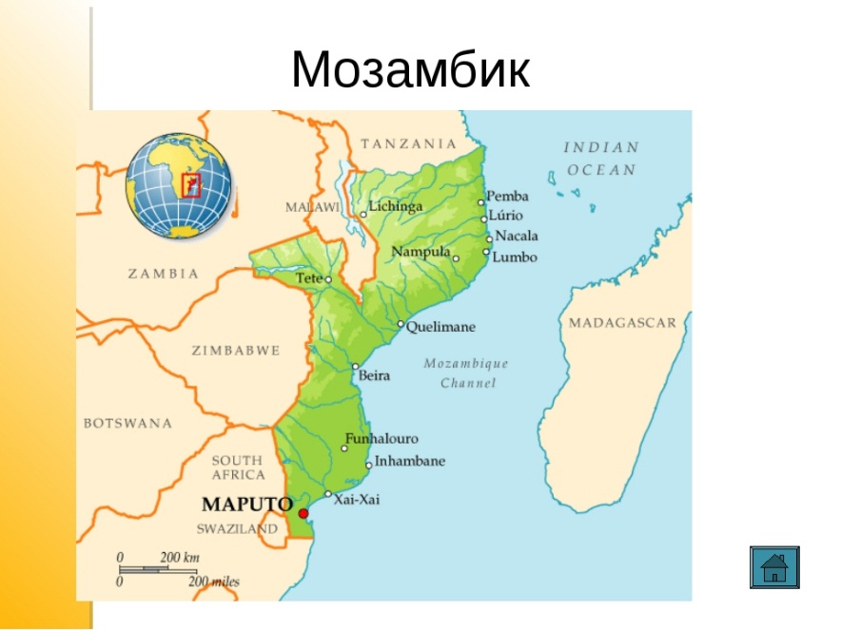
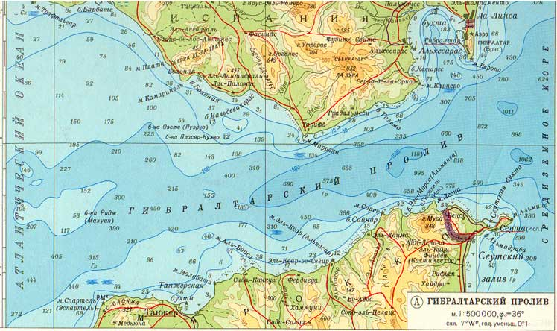
П р о т о к а
Вузька смуга води, що розділяє ділянки суходолу і сполучає суміжні водні басейни.
Найдовша протока -Мозамбікська. Які океани вона сполучає.
Знайдіть протоку яка сполучає
Середземне море з Атлантичним океаном.

Slide 34
Прийом
« географічний практикум»
Уявіть, що ви маєте перед собою такі поштові марки: «Чорне море. Херсонеський маяк (1982 p.)», «Азовське море. Темрюкський маяк (1982 р.)», «Балтійське море. Маяк Кипу (1983 р.)», «Японське море. Маяк Токаревський (1984 р.)», «Охотське море. Маяк Марекан (1984 р.)». Назвіть океани, до басейнів яких належать згадані на марках моря. Покажіть ці моря на карті та визначте, які вони, внутрішні чи окраїнні.

Slide 35
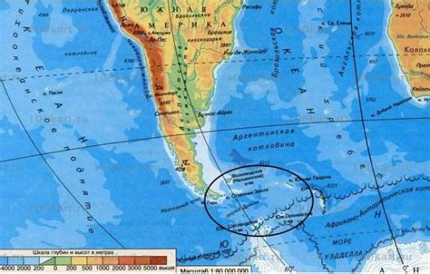
Найширша протока – протока Дрейка.
Які океани сполучає і які материки розділяє?

Slide 36
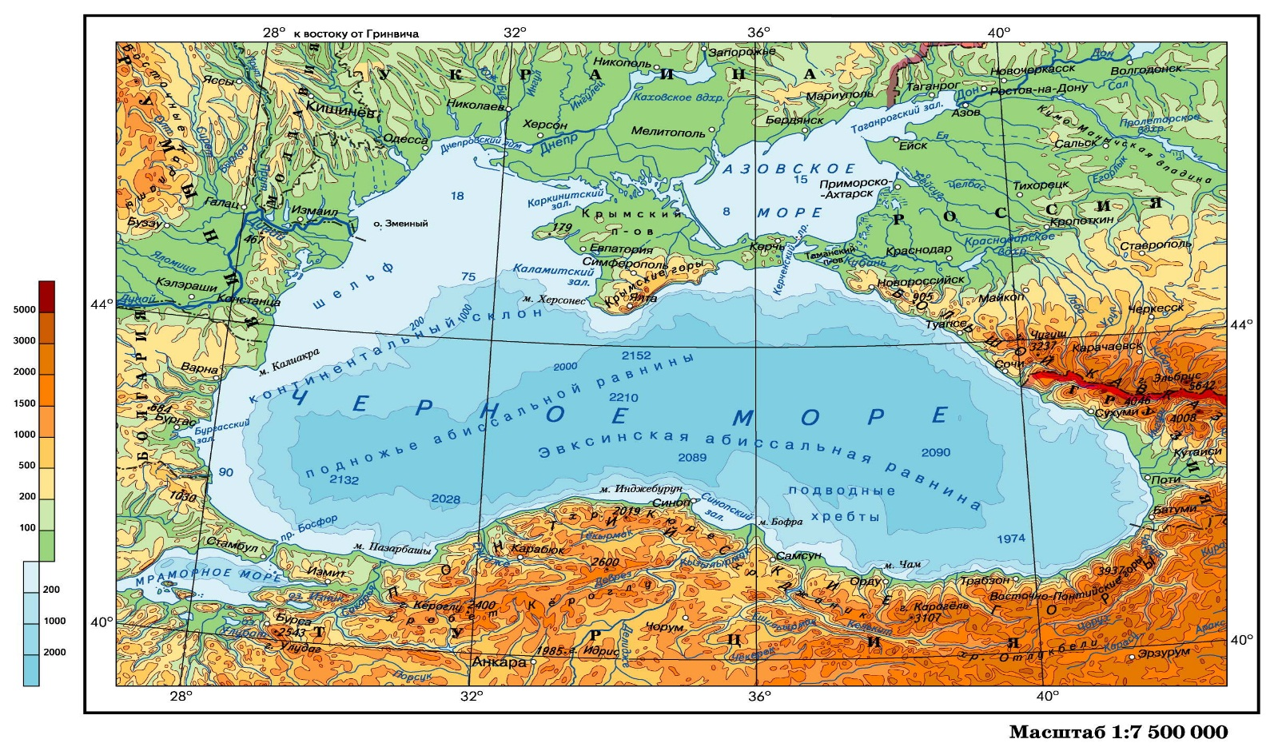
Прийом « географічний практикум»
Назвіть через які протоки можна дістатися
з Азовського моря до Середземного моря.

Slide 37
Знайдіть протоку яка сполучає Середземне море з Атлантичним океаном.
Протоку яка розділяє Північну Америку і Євразію.

Slide 38
ЗУПИНКА « Екологічна»
Берегти воду, це значить берегти саме життя, красу навколишнього середовища.
Презентація міні – проекту: « Забруднення Світового океану»

Slide 39
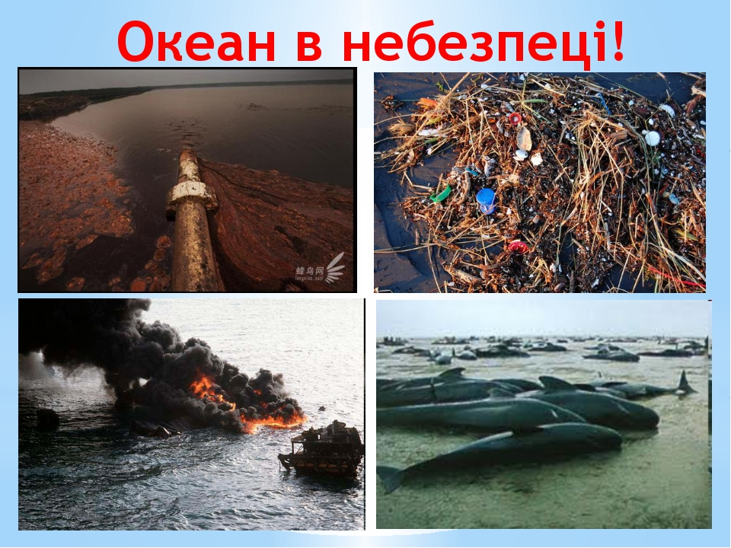

Slide 40
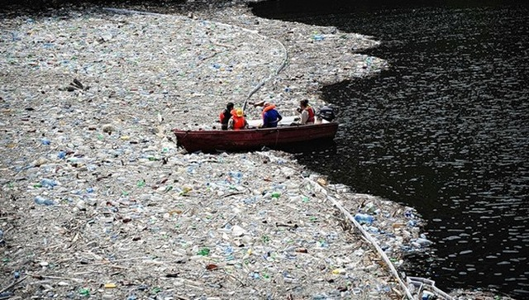
В е л и к а т и х о о к е а н с ь к а
с м і т т є в а п л я м а

Slide 41
Рефлексія
Наш урок завершується, і я хочу сказати…
Для мене було відкриттям те, що…
Що я отримав(ла) від цього (уроку)?
За що можеш себе похвалити?
Кого з учнів можеш похвалити?

